Slide 1
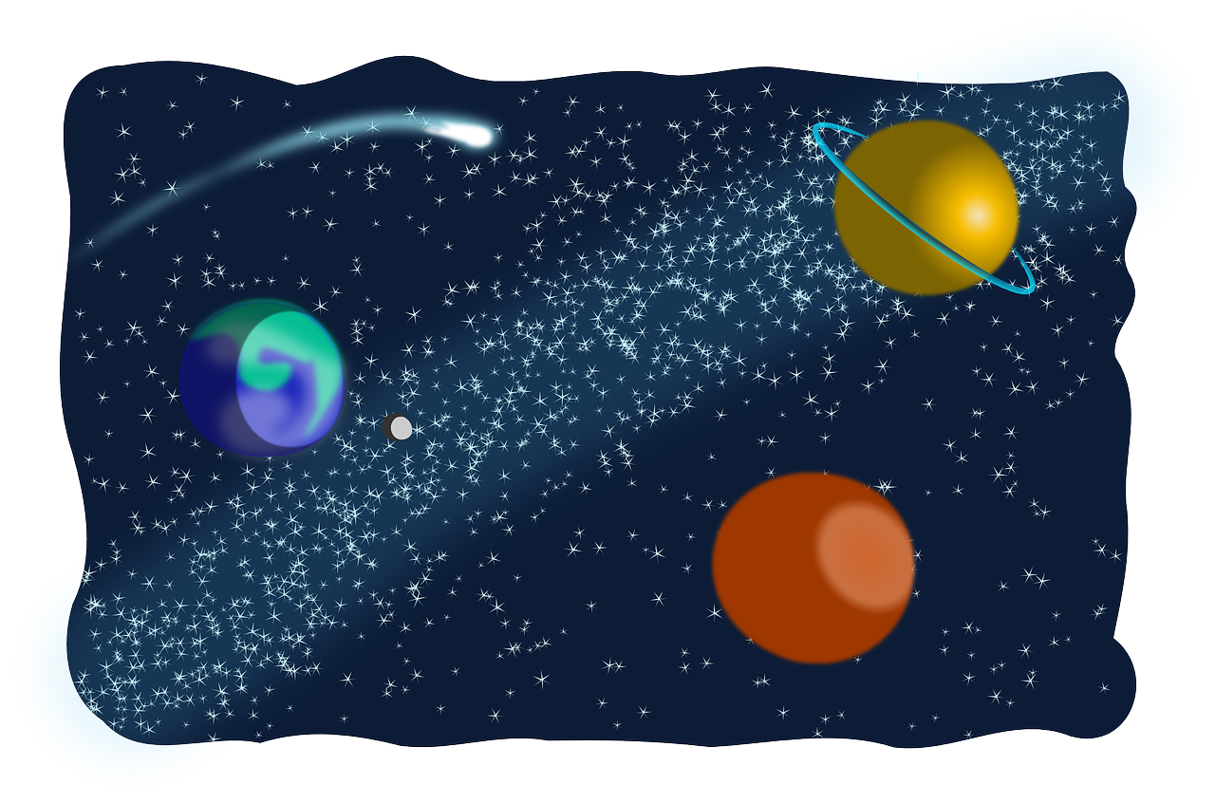
ГКДОУ «ДС №31 «Сказка»
«ПОКОРЕНИЕ КОСМОСА»
Подготовила: воспитатель
Моисеенко Ю.М.
г. Невинномысск, 2022 г.

Slide 2
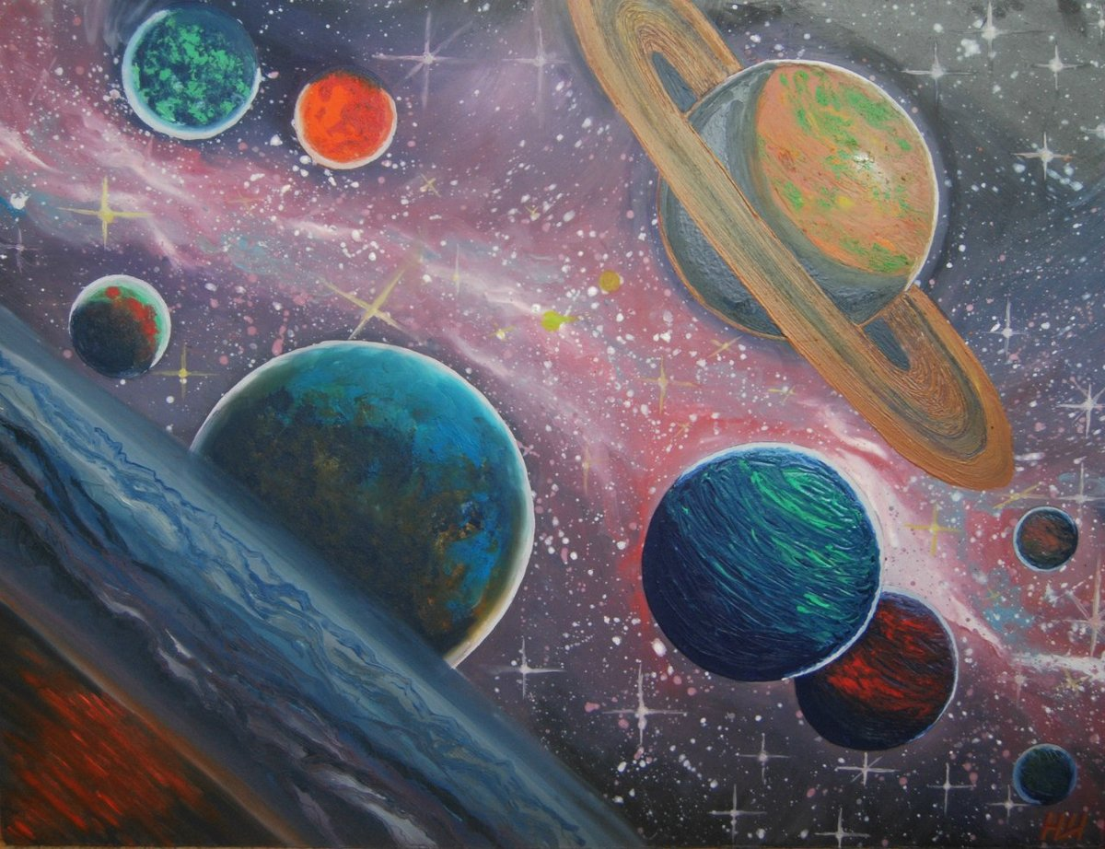
С незапамятных времен люди всматривались в бесконечные глубины космоса. У них возникало много вопросов.

Slide 3
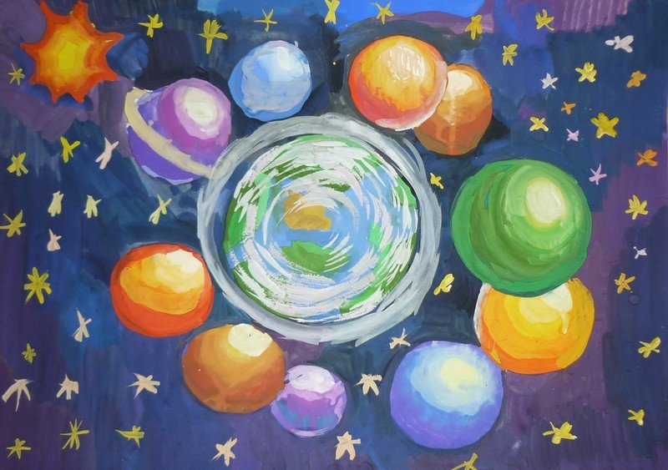
Как можно долететь до звезд?
Где начинается и заканчивается космос?
Есть ли живые существа на других планетах?

Slide 4
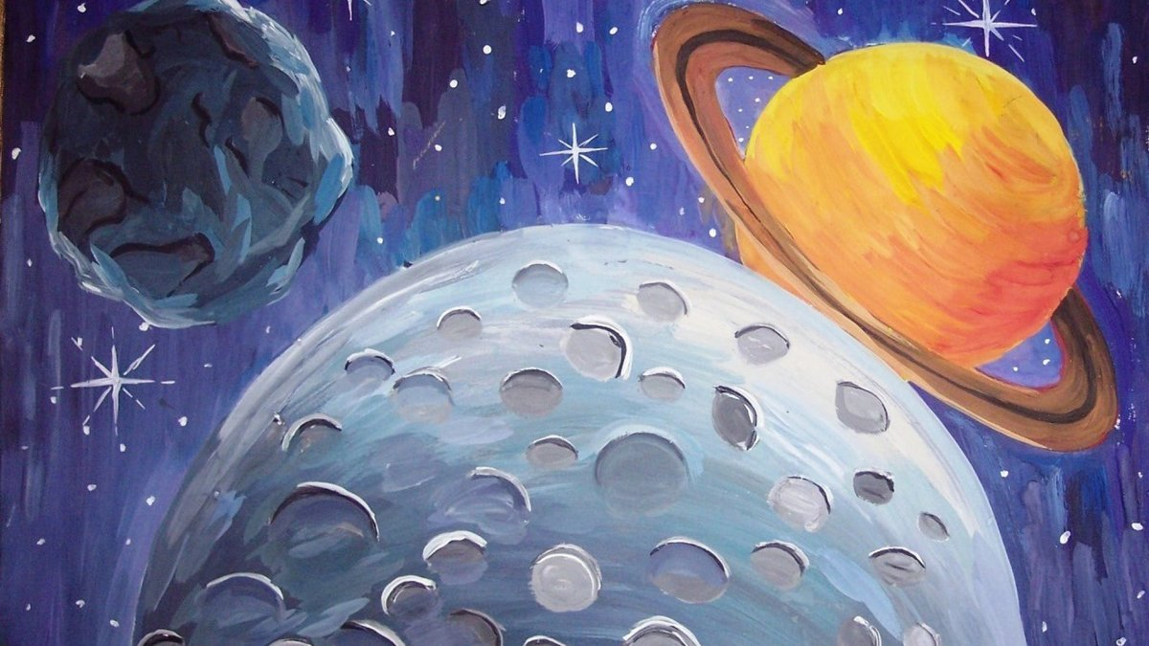
Но ответов не было!
И космос долго оставался неразгаданной тайной.

Slide 5
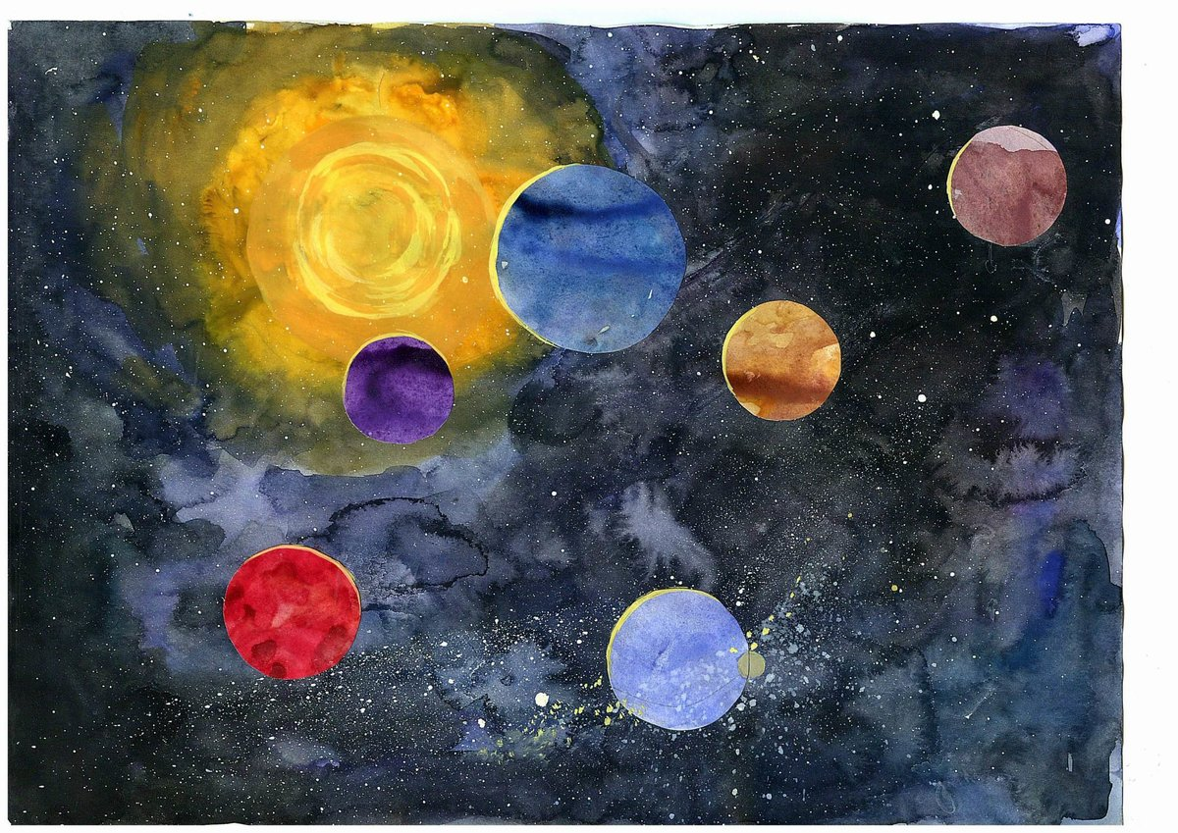
Люди думали, думали, думали…
И космические тайны стали постепенно
раскрываться перед ними.

Slide 6
И тогда ученые и конструкторы создали первый космический корабль «Восток».
Космический корабль – это сложная техническая система. И прежде чем посадить в него человека технику надо проверить.

Slide 7
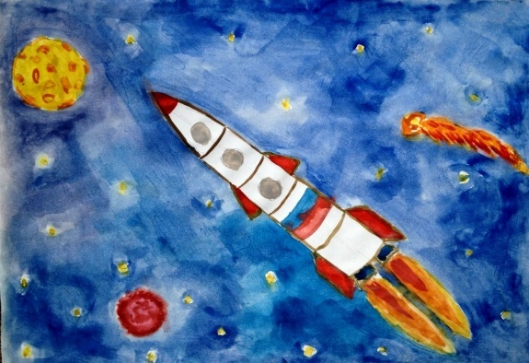
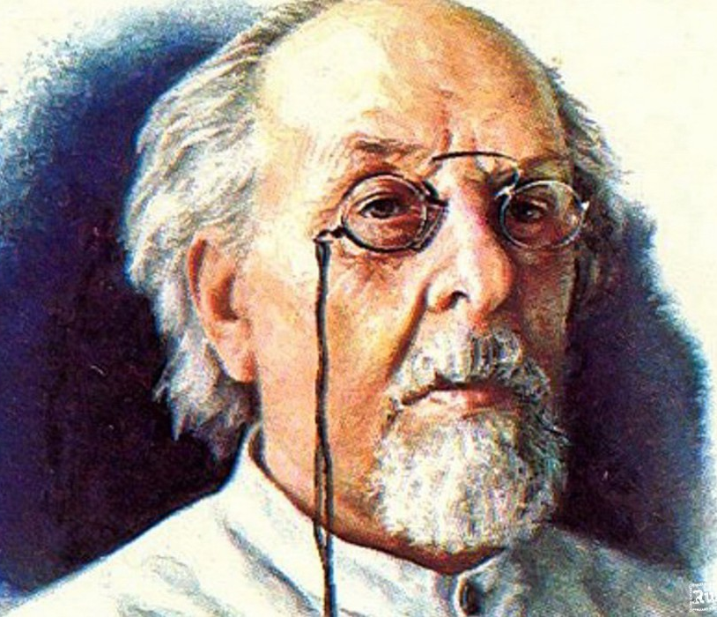
Советский ученый К.Э.Циолковский
был одним из первых, кто предложил
использовать ракету для космических полетов.

Slide 8
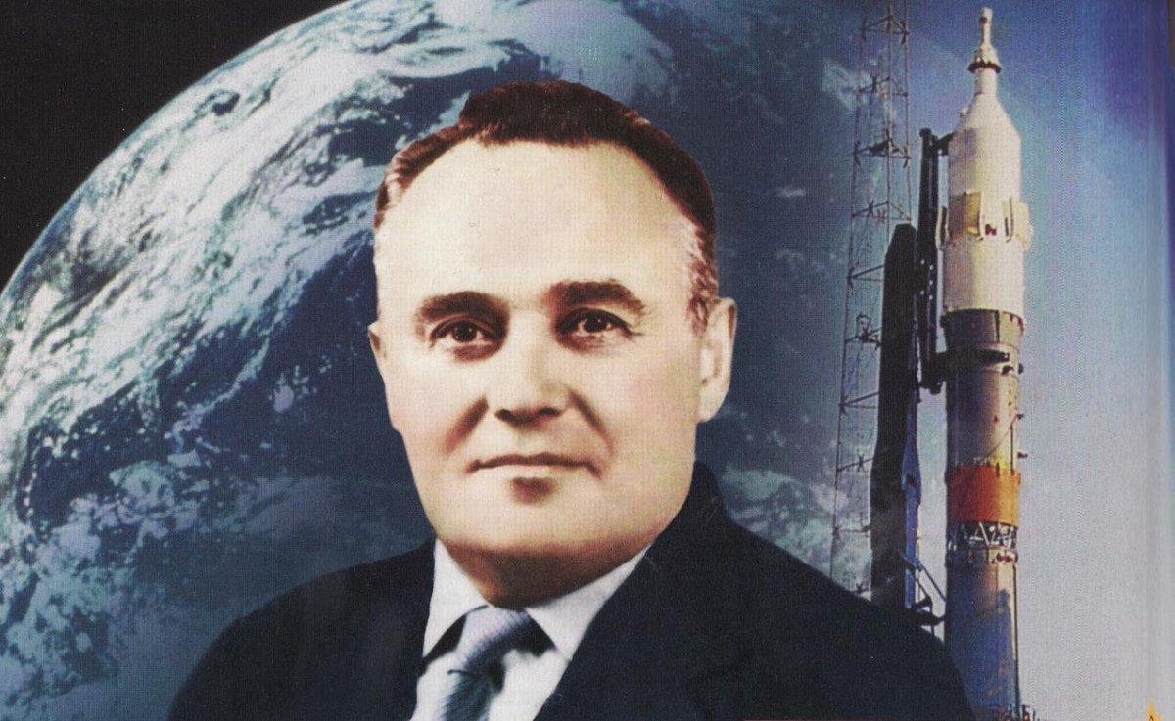
Расчеты и формулы воплотились в космические аппараты
благодаря деятельности генерального конструктора
С.П.Королева.

Slide 9
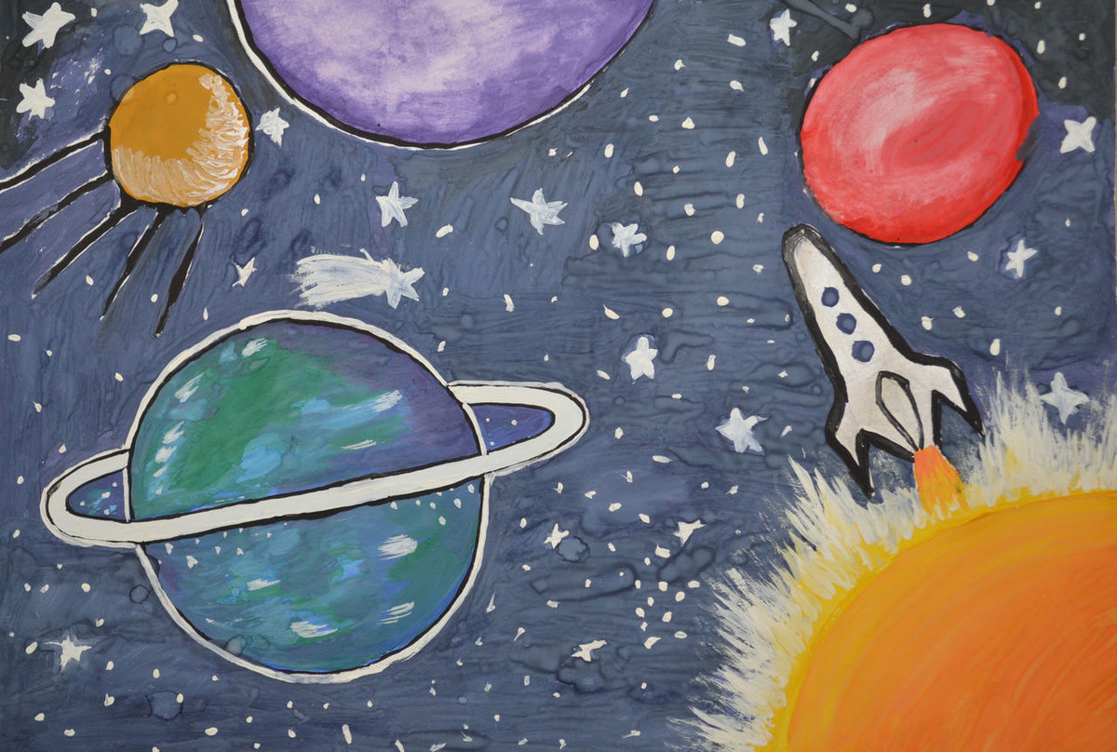
С именем С.П.Королева
связаны все наши достижения в завоевании космоса:
первый искусственный спутник; ракета, доставившая вымпел на Луну; автоматическая станция, сфотографировавшая обратную сторону луны;
пилотируемые космические корабли.

Slide 10
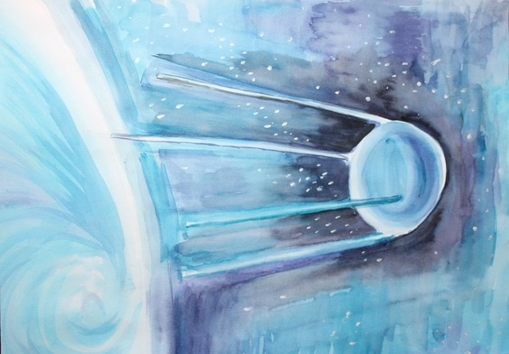
Как мы покоряли космос
4 октября 1957 года
считается началом космической эры.
Был осуществлен запуск первого космического аппарата - искусственного спутника Земли.

Slide 11
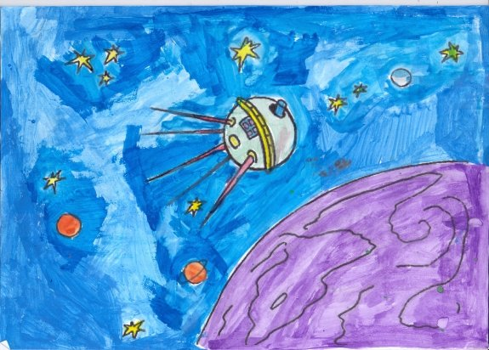
С этого моменты в космос были запущены
тысячи спутников. Спутники на орбите Земли
выполняют много разной работы.

Slide 12
Прежде чем человек полетел в космос, там побывали животные.
В 1957 году на втором искусственном спутнике в космос отправилось первое земное существо - собака Лайка.
В то время люди ещё очень мало знали о космосе, а космические аппараты ещё не умели возвращать с орбиты. Поэтому Лайка навсегда осталась в космическом пространстве.

Slide 13
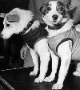
Через 3 года после неудачного полета собаки Лайки, в космос отправляются уже две собаки – Белка и Стрелка.
В космосе они пробыли всего один день и удачно приземлились на Землю.

Slide 14
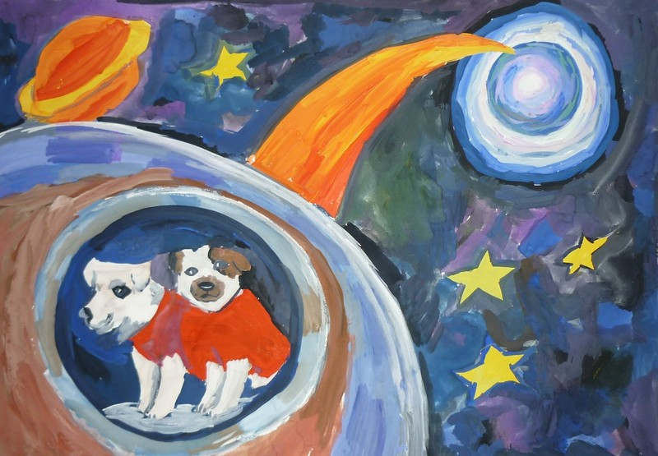

Slide 15
Кроме России космосом интересовались так же и американцы. Они так же использовали животных для испытания новой ракетной техники. Первой в Америке, на ракете «Рэд-Стоун», в космос полетела обезьянка.

Slide 16
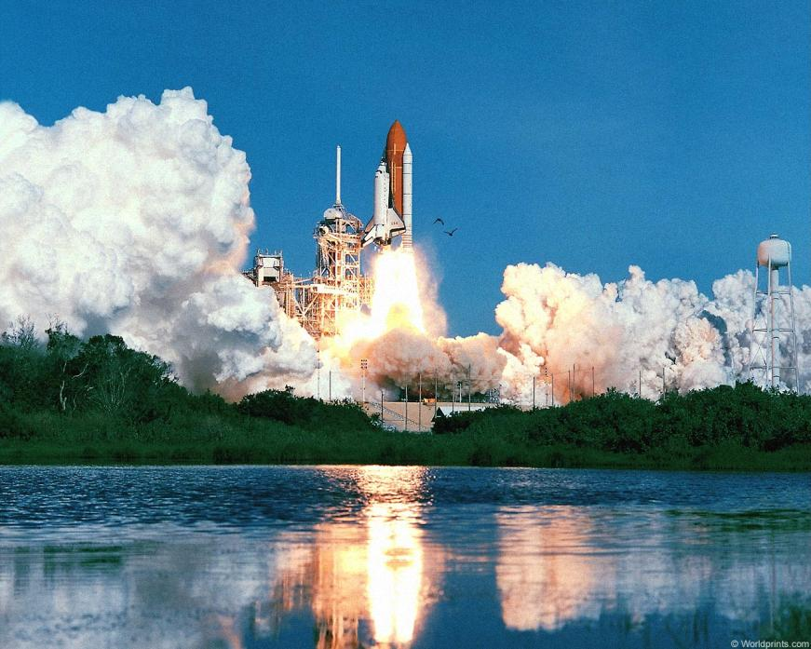
После удачного полета в космос животных, стала открытой дорога человеку к звёздам. Через 8 месяцев на таком же космическом корабле, на котором летали собаки Белка и Стрелка , в космос отправился и человек.
12 апреля 1961 года в 6:07 с космодрома Байконур стартовала ракета-носитель «Восток».
Впервые в мире космический корабль с человеком на борту ворвался в просторы Вселенной.

Slide 18
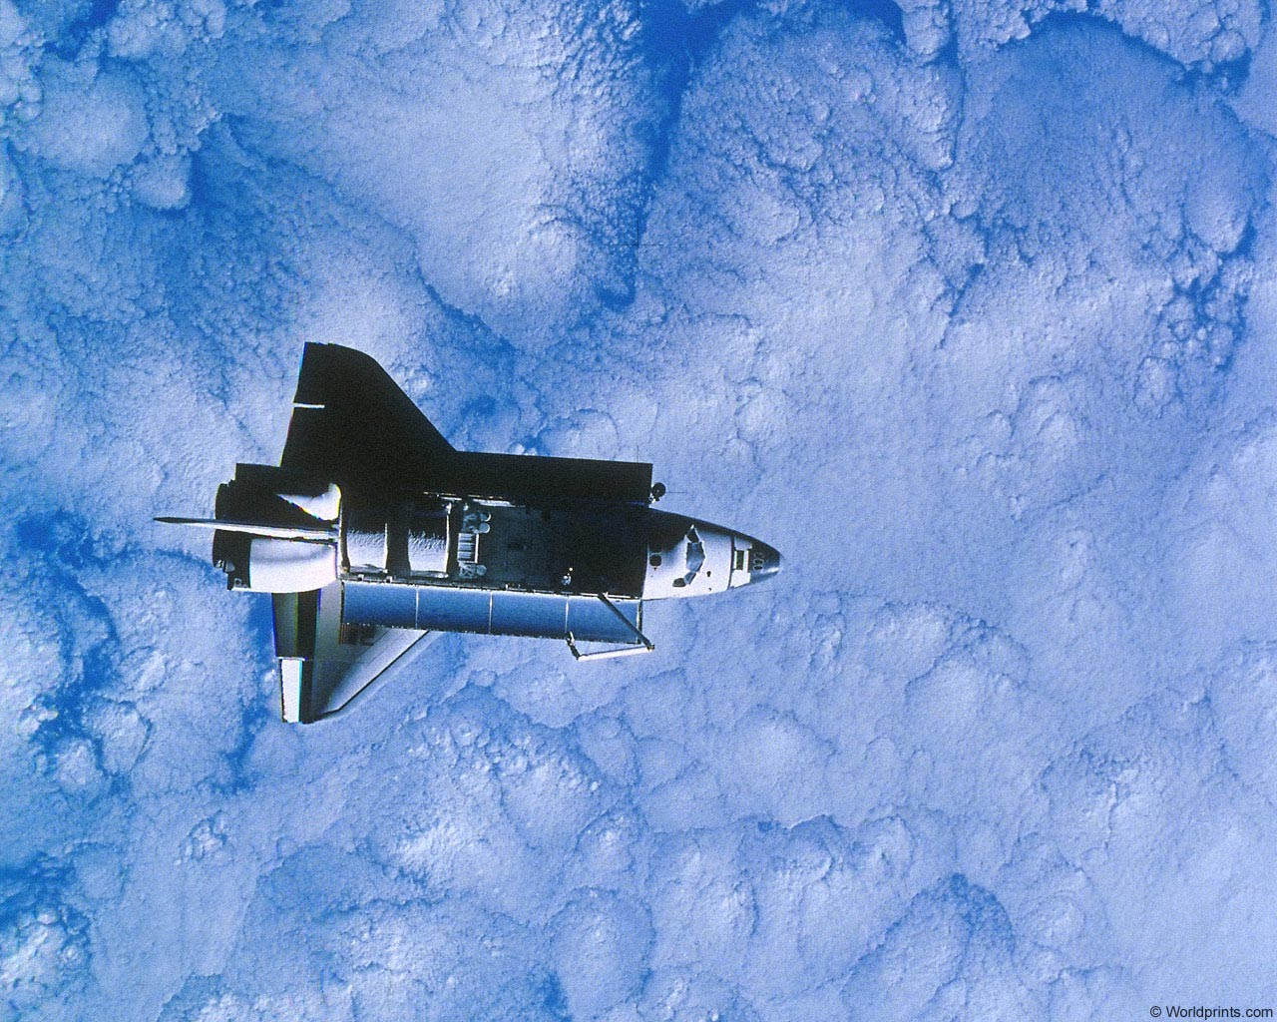

Slide 19
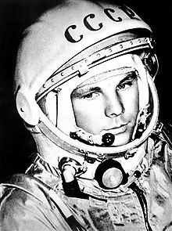
Корабль пилотировал советский космонавт Юрий Алексеевич Гагарин.
Он был первым человеком, который собственными глазами увидел, что Земля действительно круглая, действительно большей частью покрыта водой и действительно великолепна.

Slide 20
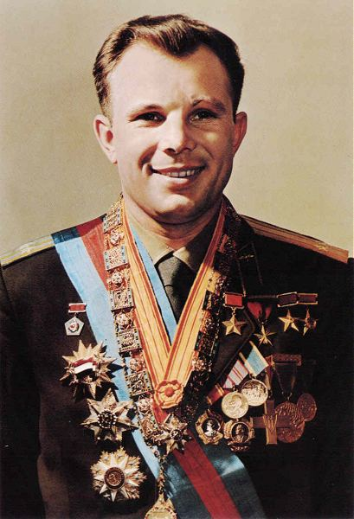
Первый космонавт - Юрий Гагарин
На космическом корабле Восток-1 старший лейтенант Юрий Алексеевич Гагарин за 108 минут сделал один виток вокруг Земли.

Slide 21
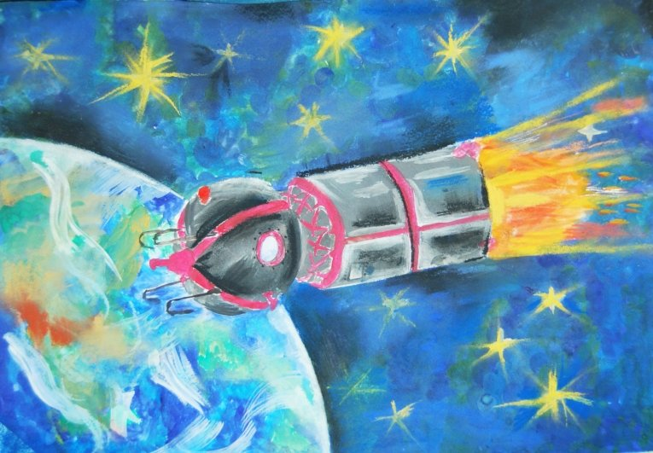

Slide 23
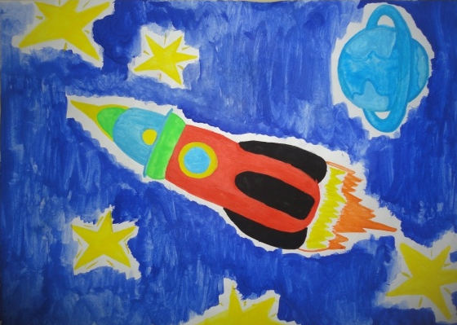
С 1961 г. по 1963 г. шесть кораблей «Восток» совершили
космические полеты, на их борту побывали 6 космонавтов.

Slide 24
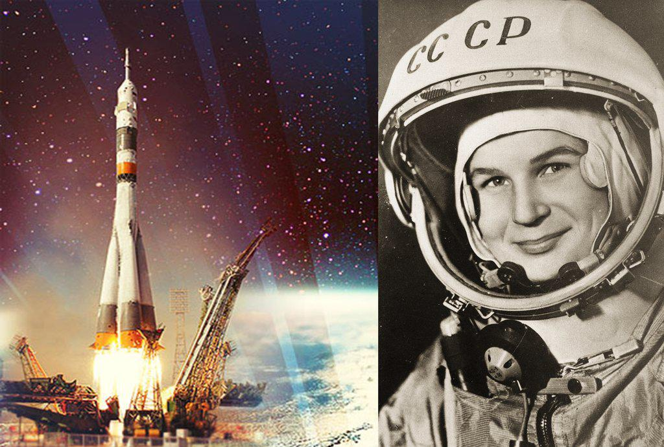
Первой женщиной – космонавтом стала В.В.Терешкова.
В 1963 г. она совершила полет на корабле «Восток-6».

Slide 25
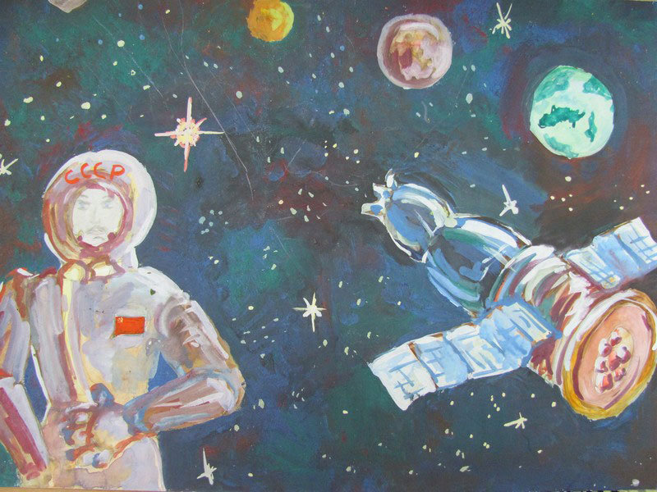
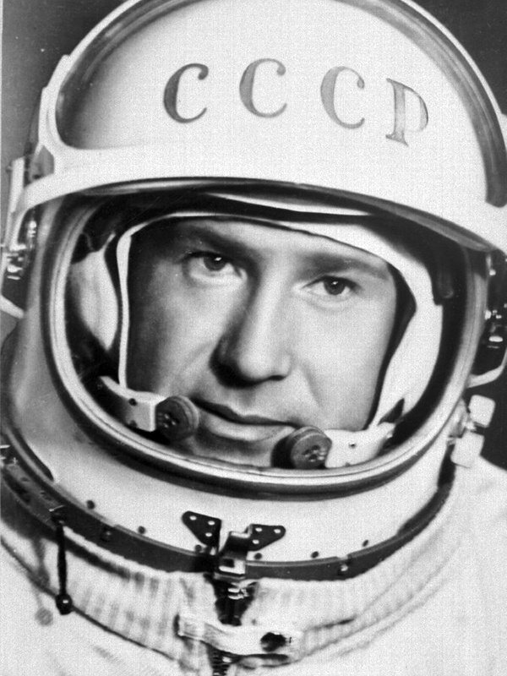
18 марта 1965 г. впервые в открытый космос вышел советский космонавт А.А.Леонов. В открытом космическом пространстве он пробыл 10 минут.

Slide 26
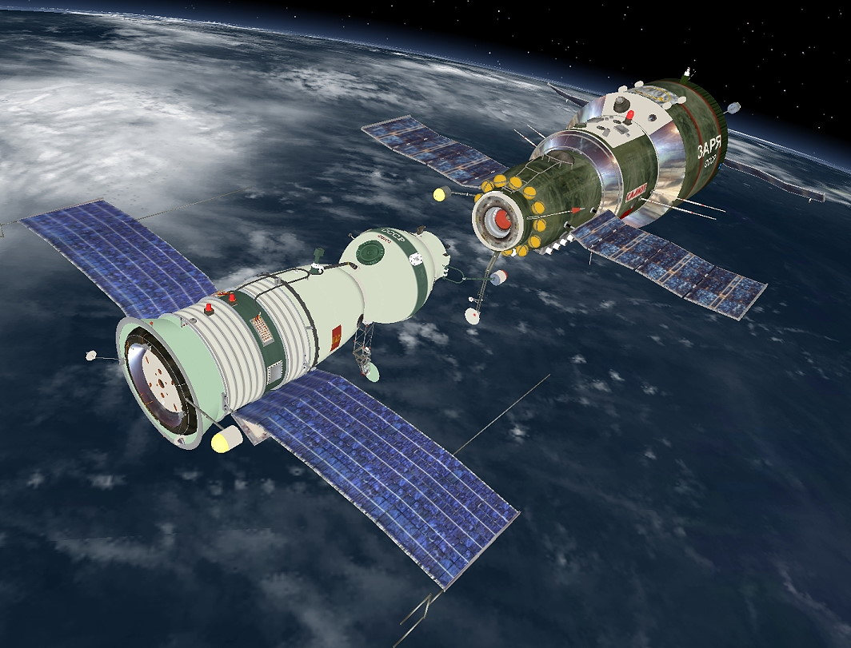
Первая космическая станция «Салют» была построена в нашей стране. 7 июня 1971 года экипаж из 3 человек прибыл туда на корабле «Союз – 11»

Slide 27
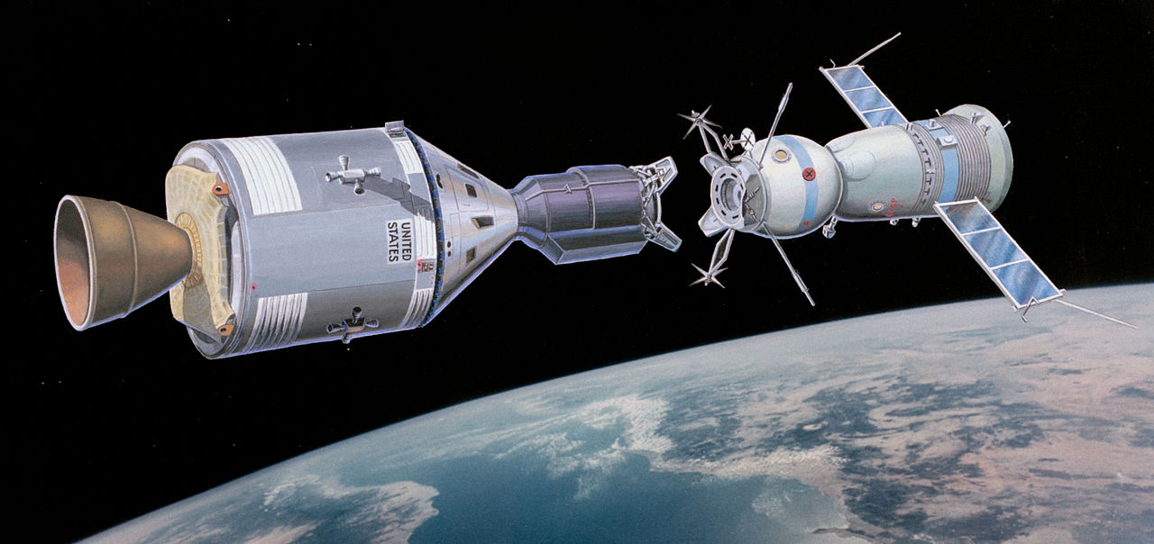
Первый международный космический проект «Союз-Апполон» был осуществлен в 1975 году. 17 июня произошла стыковка нашего корабля «Союз-19» и американского «Апполон-18». Космонавты открыли люки, обменялись рукопожатиями и сувенирами.

Slide 28
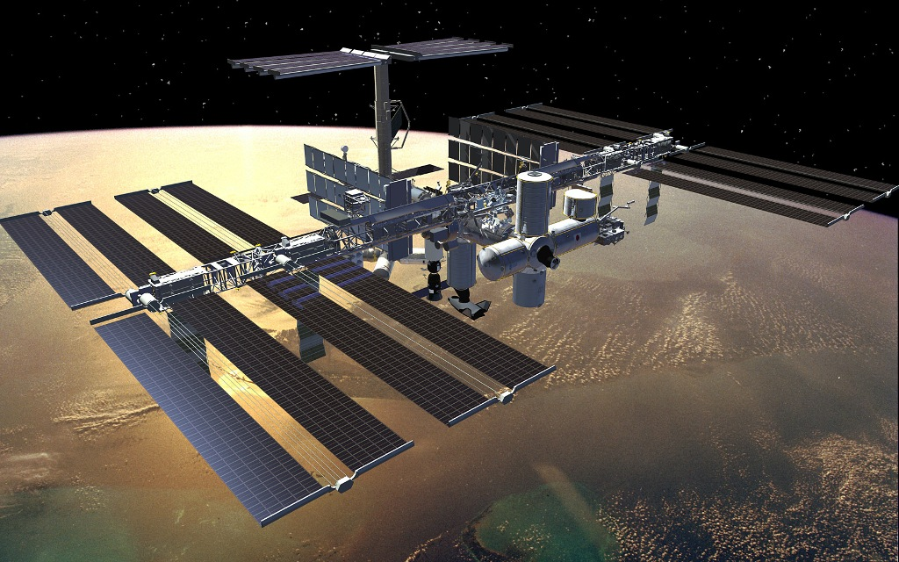
Сейчас на орбите Земли находится Международная космическая станция. Она является самым крупным международным космическим проектом, в котором
участвуют 14 стран (Россия, США, Япония, Канада и входящие в Европейское космическое агентство Бельгия, Германия, Дания, Испания, Италия, Нидерланды, Норвегия, Франция, Швейцария, Швеция).

Slide 29
Эмблема МКС

Slide 30
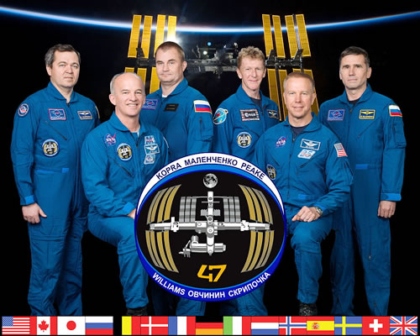
Слева направо: бортинженер МКС-47/48 Олег Скрипочка (Россия), бортинженер МКС-47, командир МКС-48 Джеффри Уилльямс(США), бортинженер МКС-47/48 Алексей Овчинин (Россия), бортинженер МКС-46/47 Тимоти Пик (Великобритания), командир МКС-47Тимоти Копра (США), бортинженер МКС-46/47 Юрий Маленченко (Россия)

Slide 31
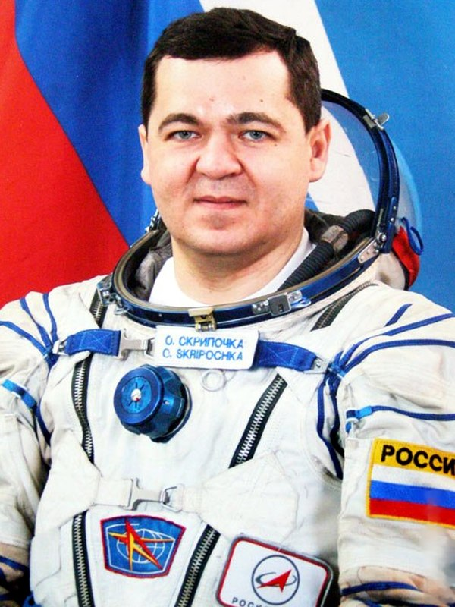
Бортинженер ТПК «Союз ТМА-20М», бортинженер МКС-47/48, космонавт-испытатель 3-го класса Роскосмоса (Россия), 516-й космонавт мира, 107-й космонавт Российской Федерации,
Первый космически полёт О.И. Скрипочка совершил с 8 октября 2010 года по 16 марта 2011 года. В ходе полёта выполнил три выхода в открытый космос общей продолжительностью 16 часов 39 минут.
Скрипочка Олег Иванович – уроженец Невинномысска, российский космонавт, член отряда космонавтов РКК «Энергия». Герой Российской Федерации (2011). Почётный гражданин города Невинномысска.

Slide 32
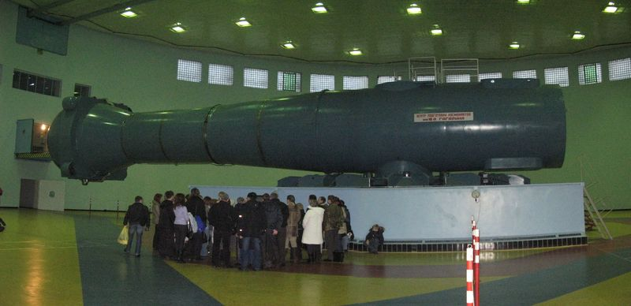
Как готовятся космонавты к полетам?
Для тренировок космонавтов используют тренажер – центрифугу.

Slide 33
В этой огромной, 18-метровой кегле создаются перегрузки, которые космонавт испытывает во время полета. Сама она вращается по кругу, голова ее тоже вращается, внутри головы вращается кабина, а внутри кабины вращается кресло с космонавтом.

Slide 34
Когда проводятся тренировки под водой, станцию вместе с платформой, подготавливаемыми космонавтами и водолазами опускают под воду, в гидробассейн.

Slide 35
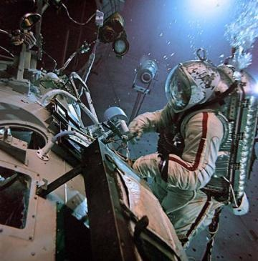
Так работают в гидробассейне.

Slide 36
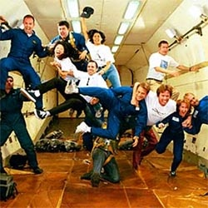
Уже более 30 лет все космонавты, готовясь к полету, к невесомости, тренируются в, так называемой, «летающей лаборатории».
Это основной тренажер для отработки навыков работы в отсутствии притяжения к Земле.

Slide 37
Как живут космонавты в ракете?
В космосе нет воздуха, чтобы дышать, там нет воды, тем более там нет еды. Всё это загружается в космический корабль на земле и затем расходуется в полёте. В космосе ничего нет, кроме пустоты и солнечного света. Именно свет питает космический корабль через солнечные батареи.

Slide 38
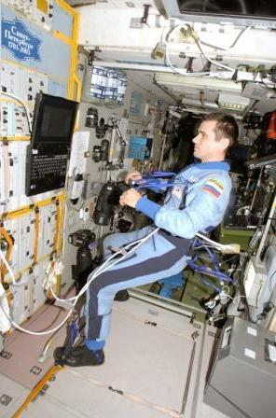
На корабле, все предметы, в том числе животные, находятся в состоянии невесомости. На земле все предметы обладают весом, они притягиваются к земной поверхности. В космосе этого нет. Внутри космического корабля все предметы закреплены на специальных держателях. Иначе бы они все летали.

Slide 39
Одежда космонавта -
скафандр.
Его космонавты надевают при запуске и спуске ракеты, когда выходят в открытый космос.

Slide 40
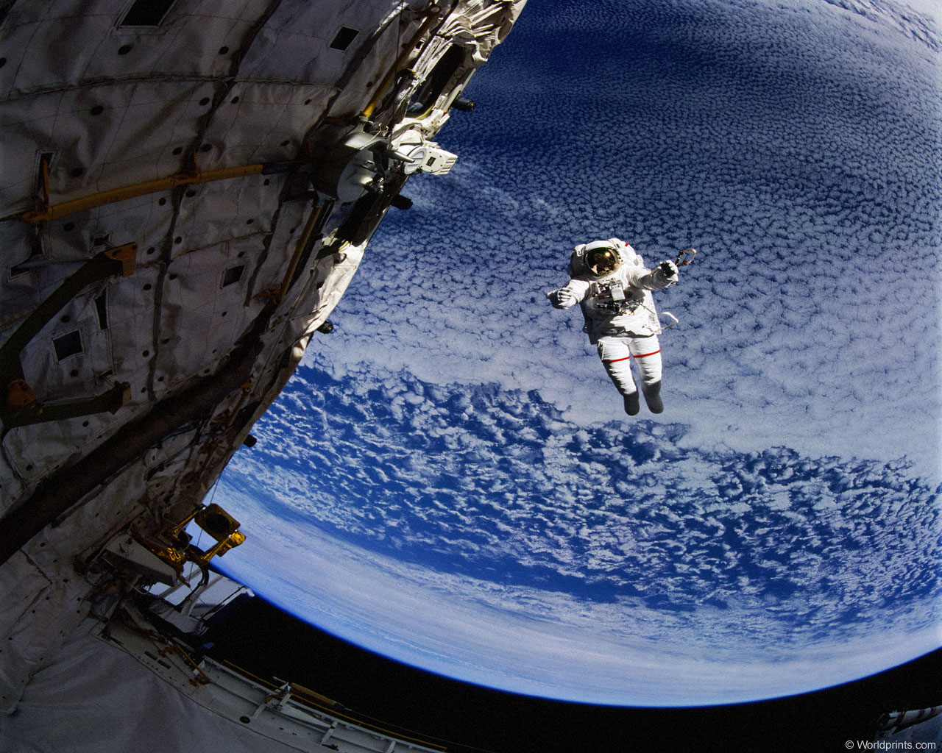

Slide 42
При запуске и спуске ракеты космонавты ложатся в специальное «Ложе».

Slide 43
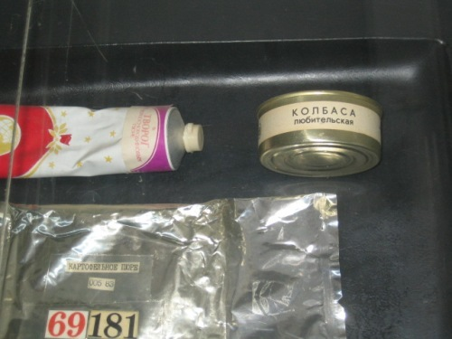
Что едят космонавты?
Едят космонавты продукты питания, которые хранятся в консервированном виде. Перед использованием консервы и тюбики разогревают, а пакеты с первым и вторым блюдами, разводят водой.

Slide 44
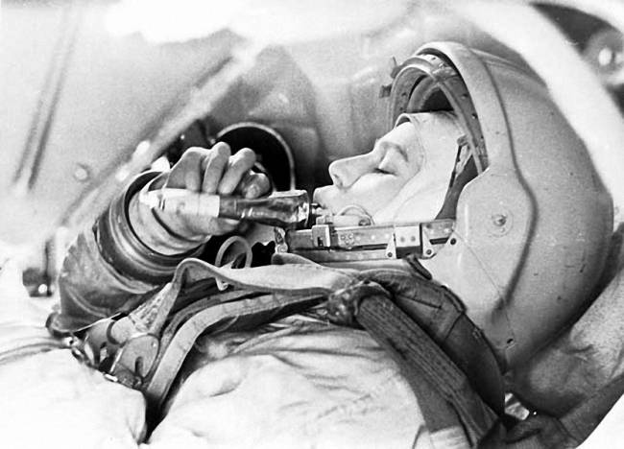

Slide 45
Исследования в космосе
Биологические(выращивают растения, проводят различные опыты).
Медицинские наблюдения(влияние космоса на организм);
Технические наблюдения(обеспечивают космическую и радио-телевизионную связь, изучает поверхность земли, сообщают о местах где обнаружены полезные ископаемые).

Slide 46
Космонавты сообщают о стихийных бедствиях: о пожарах в лесах

Slide 47
О местах в горах, где могут произойти снежные обвалы.

Slide 48
О штормах на морях

Slide 49
Уточняют прогноз погоды

Slide 50
Люди помнят о тех, кто первыми побывал в космосе. В Москве открыт памятник первому живому существу, покорившему космос, собаке Лайке.

Slide 51
Поставлен памятник первому космонавту Юрию Гагарину.

Slide 52
Со дня первого полета человека в космос, в космосе побывало 127 космонавтов, среди которых 4 женщины.

Slide 53
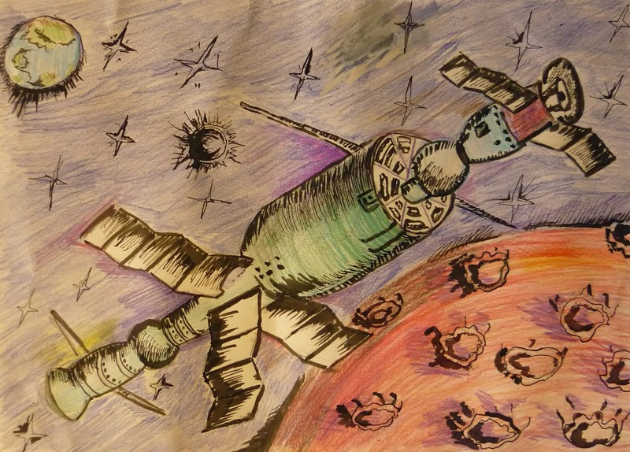
В настоящее время исследование внеземных миров возможно только с помощью автоматических межпланетных станций.

Slide 54
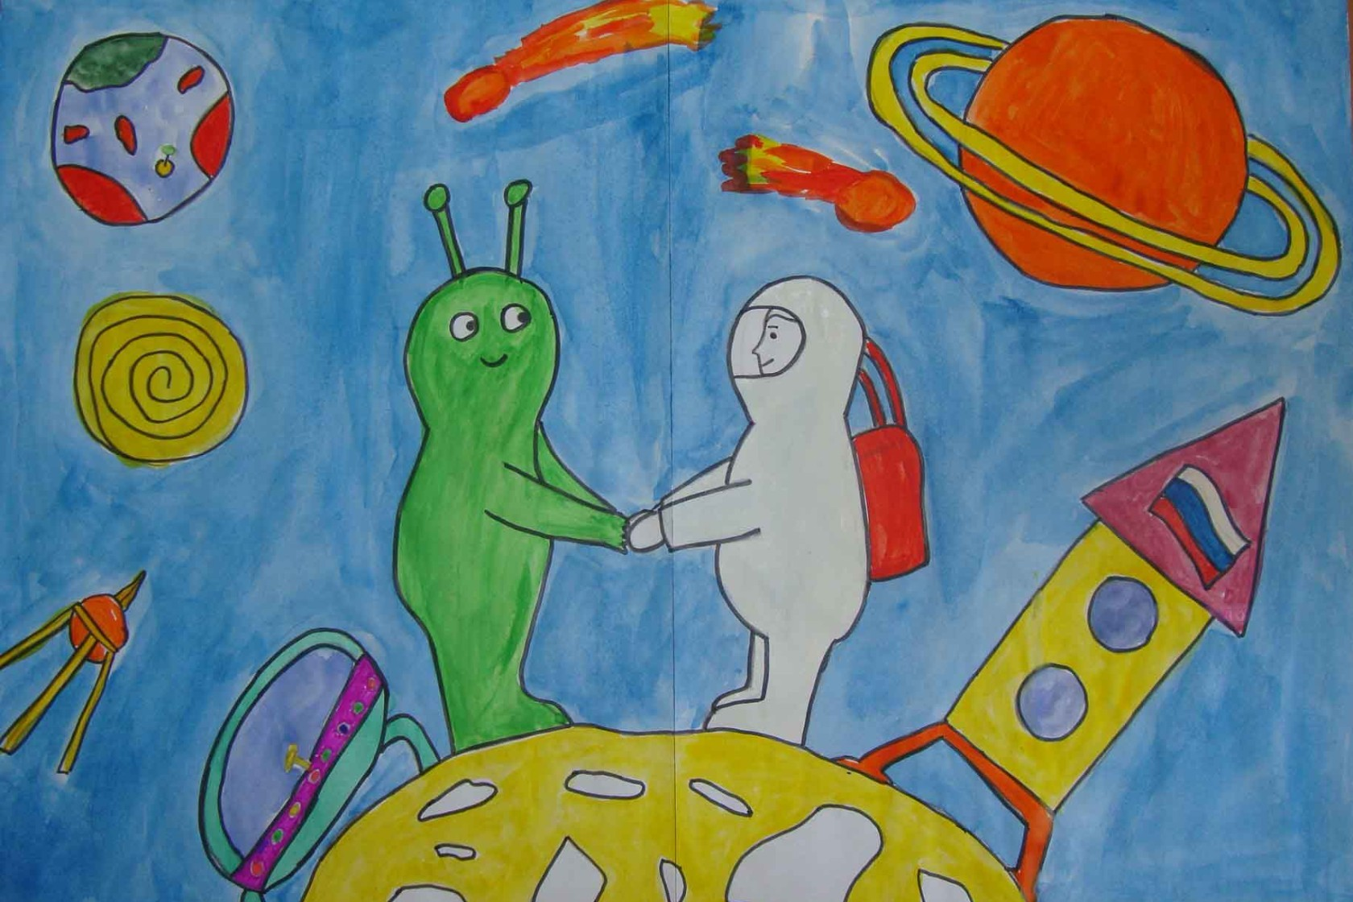
Со временем человек возможно обязательно побывает на других планетах и может быть встретится там с разумными существами. И мы будем дружить планетами.

Slide 55
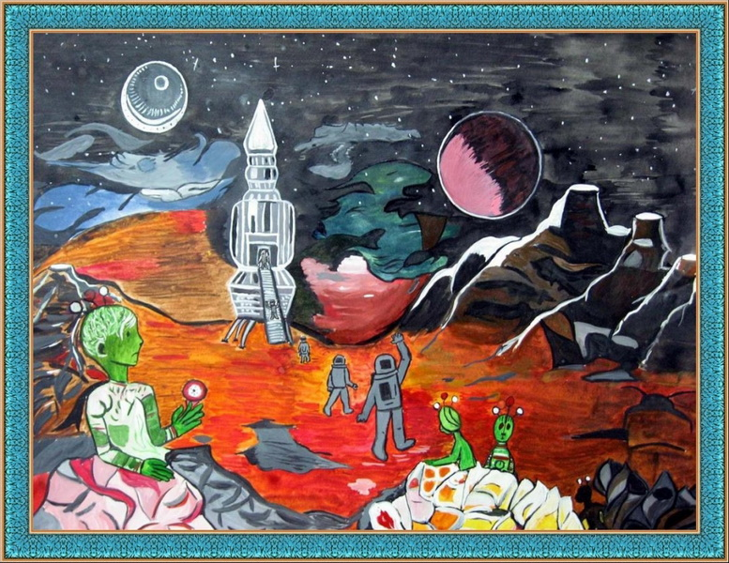
Мы должны гордиться достижениями своей страны,
должны знать и помнить героев,
которые смогли покорить космос!

